Slide 1
Geologický vývoj oblasti VOC Modré Hory
Jiří Nečas, Česká geologická služba
27.2.2023, Hotel Kraví Hora

Slide 2
Úvod
Kdo jsem a co dělám?
Geologická situace VOC Modré hory
Archivní data
Digitální data

Slide 3
Geologická situace Evropy

Slide 4
Geologická stavba České republiky

Slide 5
Oblast VOC Modré hory

Slide 6
Katastrální členění a topografická situace

Slide 7
Karpaty jižní Moravy

Slide 8
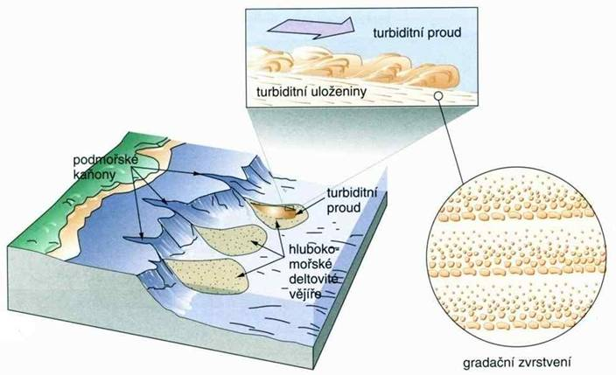
Co je to flyš?
Usazené horniny
Hlubokomořský vývoj
Gradační zvrstvení a sekvence

Slide 9
Jednotky karpatského flyše
Vnější skupina příkrovů
Magurská skupina příkrovů

Slide 10
Geologická mapa 1 : 500 000

Slide 11
Geologická mapa 1 : 50 000

Slide 12
Půdní mapa 1 : 50 000

Slide 13
Geologie a víno
Podloží vs. Půdy
Fyzikální vlastnosti půd
Chemismus
Interakce révy vinné s horninovým prostředím

Slide 14
Archivní data
Historické mapy
Letecko-měřičské snímkování (LMS)

Slide 15
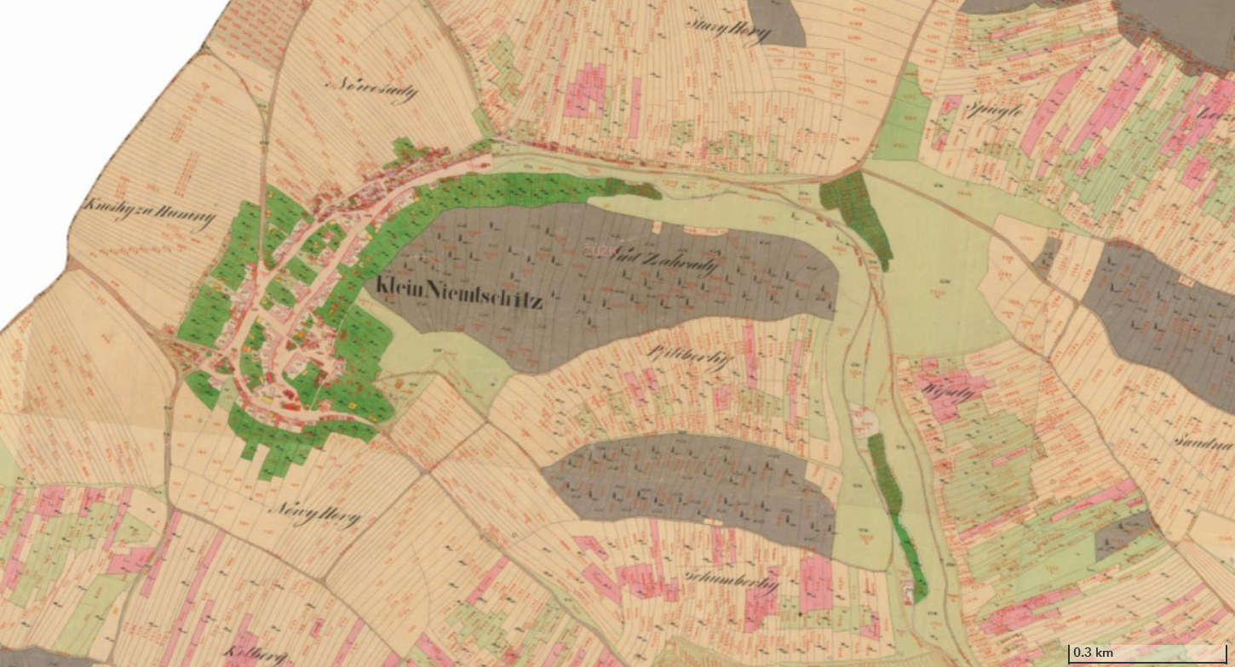
Císařské otisky 1826 - 1843

Slide 16
LMS 1938

Slide 17
LMS 1953

Slide 18
LMS 1958

Slide 19
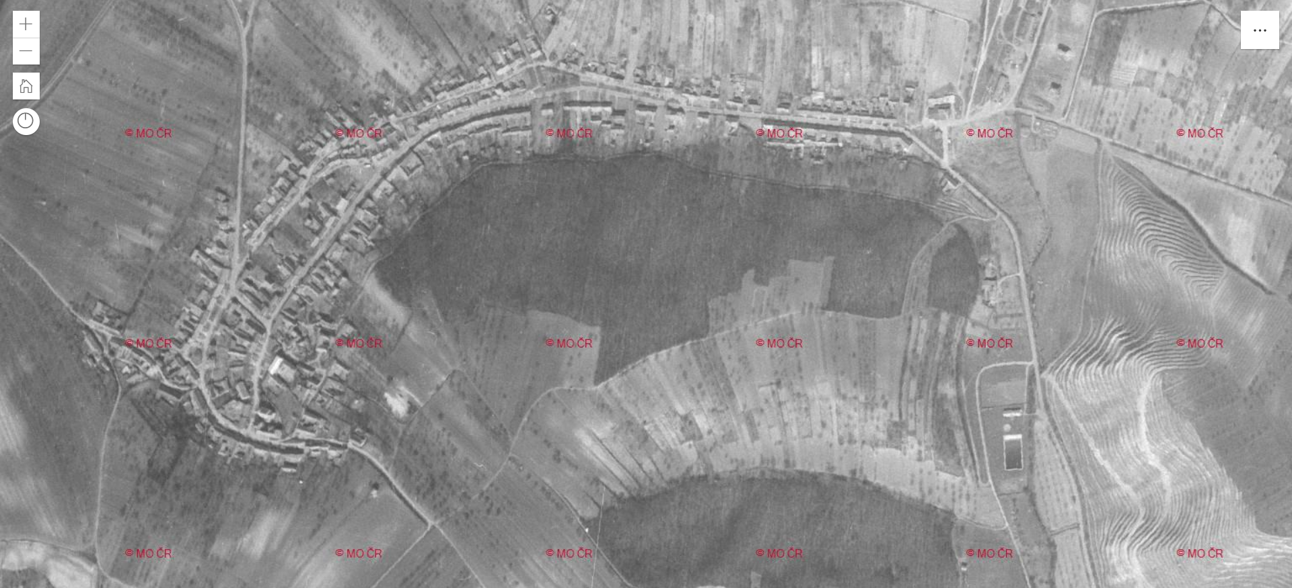
LMS 1968

Slide 20
Současnost

Slide 21
Digitální data
Digitální model reliéfu (DMR)
Sklonitost svahů
Orientace svahů

Slide 22
DMR 5G

Slide 23
Sklonitost svahů

Slide 24
Orientace svahů

Slide 25
Děkuji za pozornost!
Nebojte se zeptat, pokud něco nebudu vědět, rád si to vymyslím…

